Slide 1
Four grille-pain à convection Toshiba 18L à 6 tranches, noir WTR-M18ASS

Slide 2
Four grille-pain à convection Toshiba 18L à 6 tranches, noir
Fonctions de cuisson pratiques
Ce four grille-pain comporte quatre fonctions qui prennent en charge tous vos besoins de cuisson : griller, rôtir, cuire et cuire à convection.
Cuisson à convection
Le ventilateur de convection fait circuler l'air chaud à l'intérieur du four et permet à la chaleur d'atteindre tous les recoins. Cela permet une cuisson plus rapide, une cuisson et un brunissage plus uniformes qu'avec un four traditionnel.
Très grande capacité
La grande capacité intérieure permet de répondre aux exigences quotidiennes de cuisson. Vous pouvez tout cuire, du poulet rôti à six tranches de pain ou à la pizza de 12 pouces, en toute simplicité.
Utilisation facile
Trois boutons de commande faciles à tourner permettent d'obtenir le résultat de cuisson souhaité chaque fois.

Slide 3
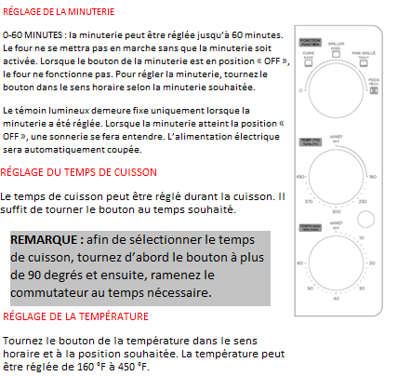
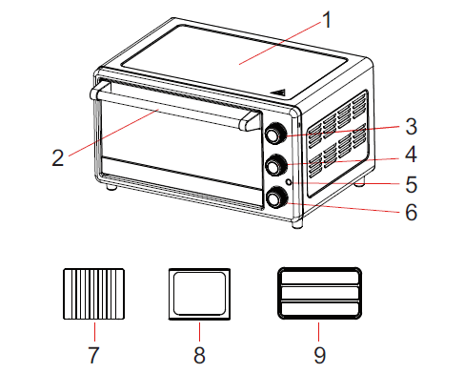
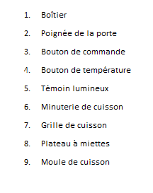
Four grille-pain à convection Toshiba 18L à 6 tranches, noir
SPÉCIFICATIONS
RÉGLAGES
Modèle | WTR-M18ABK
Puissance | 1500 watts
Capacité | 18L/6 tranches
Consommation énergétique | 1,5 Kw/h
Dimensions externes | 17,6 x 15,0 x 10,0 po 446 x 380 x 253 mm
Poids net | 11,5 lb/5,2 kg
Accessoires | Plateau à miettes, kit de rôtisserie + élévateur, grille de caisson, moule de caisson, pince de la grille
Pays d’origine | Chine

